Slide 1
新编电类专业计算机基础
5.2 听觉实验：提示音与报警音

Slide 2
目 录
蜂鸣器是如何发声的
如何控制蜂鸣器随机发声
小 结

Slide 3
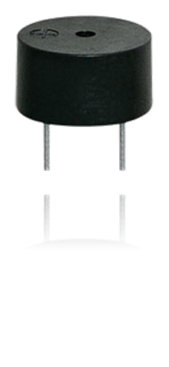

蜂鸣器发声原理
听觉是人对振动产生的感觉
次声
人耳能识别的范围
超声
20Hz
20KHz
蜂鸣器
电流的导通和截止
所产生的电能
机械振动
给蜂鸣器加载一定音
频变化的脉冲电流
产生与脉冲电流频率
相同的机械振荡音

Slide 4
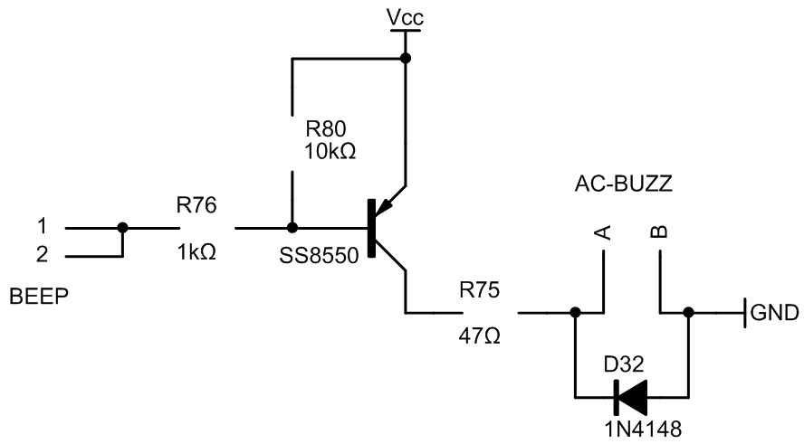

蜂鸣器发声原理
  ◆ P1.0 = 0，三极管导通，
  蜂鸣器通电，发出响声
  ❖ P1.0 = 1，三极管截止，
  蜂鸣器断电，无响声
0
P1.0
1
将B2实验区与单片机
P1.0相连的JP31_2连
接至此
稍做转换可得
到确定的音
频脉冲频率
交流蜂鸣器驱动电路
蜂鸣器通电时间 + 断电时间 = 振荡周期

Slide 5
蜂鸣器发声原理
直接使用指令驱动蜂鸣器，频率过高，超出工作范围及
人的听觉范围，使用延时。
.AREA HOME(ABS,CODE)
.ORG 0x0000
Start:
CPL P1.0
;蜂鸣器驱动电平取反
MOV R7,#0x00
;单机器周期指令
产生通断电
电平
DJNZ R7, .
;双机器周期指令
延 时
SJMP Start
;返回Start，循环执行程序
振荡时间 = 通电时间 + 断电时间 = 556.605 × 2 = 1113.21us
延时时间 = 机器周期数 × 机器周期耗时 = (1 + 2 × 256) × 1.085 = 556.605us
总结：适当延时的交替高低电平(音频脉冲频率)便可驱动蜂鸣器发声
振荡频率 = 1 / 1113.21us = 898.3Hz
20 ~ 20000Hz间，属于人的听觉范围

Slide 6

特定声音频率
令蜂鸣器按要求发出特定声音。
规律：
8度音阶间存在倍频关系
264Hz(“多”)
297Hz(“来”)
330Hz(“咪”)
352Hz(“发”)
396Hz(“索”)
440Hz(“啦”)
495Hz(“西”)
528Hz(高音“多”)
音乐小知识
.
.
.

Slide 7


高音“多”范例1
高音“多”振荡频率为528Hz，即每秒振荡528次，每次用时(1 / 528)s = 1.894ms，
故延时1.894 / 2 = 0.947ms。
占用机器周期数 = 延时时间 / 机器周期耗时 = 0.967ms / 1.085us = 873
单级8位寄存器最大延时为513个机器周期
使用多级延时
蜂鸣器通电时间 + 断电时间 = 振荡周期

Slide 8
高音“多”范例1
.AREA HOME(ABS,CODE)
使高低电平共用延时程序，巧妙
但对不同I/O操作时受限制
.ORG 0x0000
Start:
CPL P1.0
;蜂鸣器驱动电平取反
MOV R7,#0x00
;单机器周期指令
DJNZ R7, .
;双机器周期指令
延时513个
机器周期
MOV R7,#179
;单机器周期指令
DJNZ R7, .
;双机器周期指令
NOP
;单周期指令
SJMP Start
;返回Start，循环执行程序
延时周期数 = 513
+ 179 × 2 + 1 = 872
+ 1 = 873
编程中另一种更方便的程序共用法 — 子程序

Slide 9
高音“多”范例2
.AREA HOME(ABS,CODE)
.ORG 0x0000
Start:
CLR P1.0
;P1.0口清0，蜂鸣器通电
ACALL Delay
;调延时873时钟周期子程序
被其它程序
共用
SETB P1.0
;P1.0口置1，蜂鸣器断电
ACALL Delay
;调延时873时钟周期子程序
SJMP Start
;返回Start，循环执行程序
Delay:
MOV R7,#0
;延时513个机器周期
DJNZ R7, .
MOV R7,#178
;延时360个机器周期
DJNZ R7, .
从延时循环中减2
个机器周期
NOP
子程序
非常重要，
务必掌握
RET
占用2个机器周期

Slide 10

思考题
如何得到音阶“多”“来”“咪”“发”“索”“啦”“西”
的延时子程序
尝试使用实验模拟出变化的声音，如电话机的铃声等

Slide 11
目 录
蜂鸣器是如何发声的
如何控制蜂鸣器随机发声
小 结

Slide 12
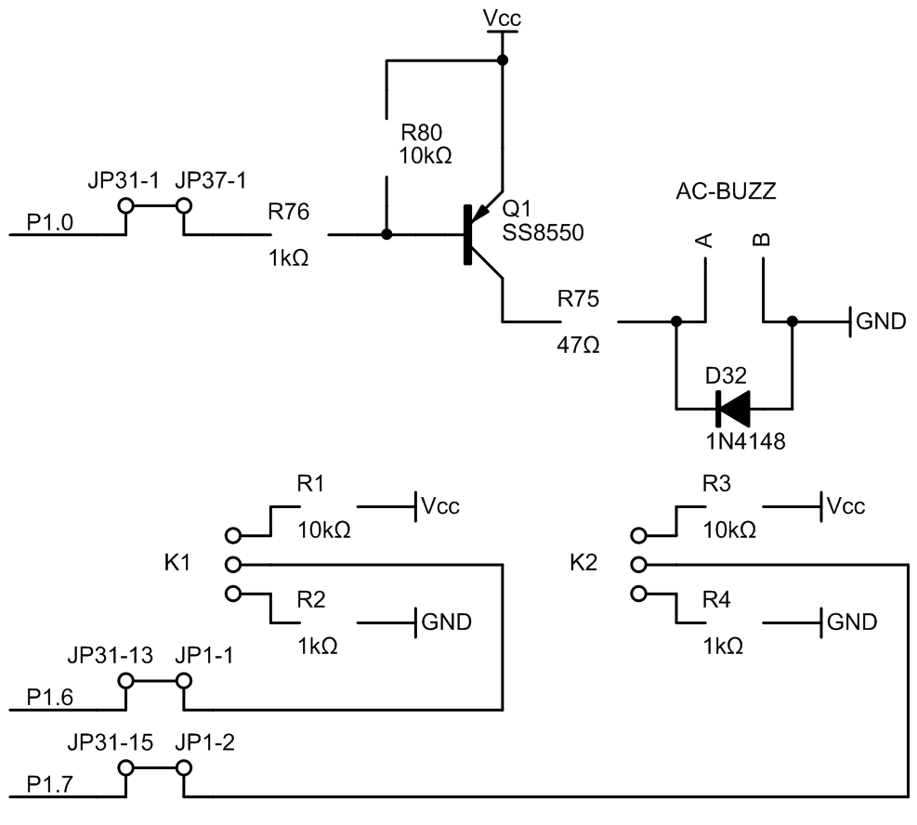

控制蜂鸣器随机发声
蜂鸣器可按要求产生特定声音，根据外界输入信号的不 同，单片机控制其随机发声。
蜂鸣器开关控制电路
外界输入信号：开关
编程实现功能：
K1为低电平时，蜂鸣器
发出高音“多”音阶声音；
K2为低电平时，蜂鸣器
发出“多”声音；
P1.6、P1.7与开关相连
作为输入口
K1、K2都为高电平时，
蜂鸣器不发音
高电平
解决问题：
低电平
输入信号的程序处理；
“多”与高音“多”的产生

Slide 13
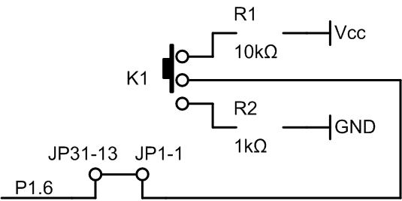

输入信号的程序处理
P1为准双向口，作为输入口时，在
读取I/O数据前，必须先向I/O口写
入“1”以防读到错误数据
SETB P1.6
判断I/O口电平
JB P1.6,rel
;若P1.6为高电平，跳转
JNB P1.6,rel
;若P1.6为低电平，跳转
虽然开关是最简单的输入器件，但用开关构建的输入电路所牵扯的程序
处理方式是应用非常广泛的，初学者一定要认真对待。

Slide 14
“多”与高音“多”的产生
高音“多”延时：
Delay:
MOV R7,#0
;延时513个机器周期
DJNZ R7, .
MOV R7,#178
;延时360个机器周期
DJNZ R7, .
NOP
RET
两个高音“多”延时
实现“多”音
264Hz(“多”)
倍频关系
528Hz(高音“多”)

Slide 15
开关控制蜂鸣器范例1
Start:
SETB P1.7
;P1.7置1，准备读取数据
JB P1.7,Buzz1
;P1.7为1，转Buzzr执行程序
CLR P1.0
;蜂鸣器导通
P1.7为0(K1
为0)，产生
“多”音
ACALL Delay
;调用两个高音“多”延时，
“多”音处理
程序
ACALL Delay
;产生“多”音
SETB P1.6
;蜂鸣器截止
ACALL Delay
ACALL Delay
Buzz1:
SETB P1.6
;P1.6置1，准备读取数据
JB P1.6,Start
;P1.6为1，转Start执行程序
P1.6为0(K2
为0)，产生
高音“多”
CLR P1.0
;蜂鸣器导通
高音“多”
处理程序
ACALL Delay
;延时产生高音“多”
SETB P1.6
;蜂鸣器截止
ACALL Delay
SJMP Start

Slide 16

开关控制蜂鸣器范例1
程序产生“Bug”
蜂鸣器开关控制电路
发出“多”与
高音“多”混音
发出高音“多”
发出 “多”音
无声音
增加“补丁”程序
0
0
1
0
1
1
1
0
实际上只要在程序中预知
这种情况并加以处理，便
可避免“Bug”。

Slide 17
开关控制蜂鸣器范例2
.AREA HOME(ABS,CODE)
.ORG 0x0000
Start:
SETB P1.7
;P1.7置1，准备读取数据
JB P1.7,Buzz1
;P1.7为1，转Buzz1执行程序
SETB P1.6
;P1.6置1，准备读取数据
JNB P1.6,Buzz1
;若P1.6同时为0，则跳转到Buzz1
若P1.6、P1.7
同时为0，不
产生“多”音
CLR P1.0
;蜂鸣器导通
ACALL Delay
;调用两个高音“多”延时，
ACALL Delay
;产生“多”音
SETB P1.6
;蜂鸣器截止
ACALL Delay
ACALL Delay

Slide 18
开关控制蜂鸣器范例2
Buzz1:
SETB P1.6
;P1.6置1，准备读取数据
JB P1.6,Start
;P1.6为1，转Start执行程序
SETB P1.7
;P1.7置1，准备读取数据
JNB P1.7,Start
;若P1.6同时为0，则跳转到Start
若P1.6、P1.7
同时为0，不
产生高音“多”
CLR P1.0
;蜂鸣器导通
ACALL Delay
;延时产生高音“多”
SETB P1.6
;蜂鸣器截止
ACALL Delay
SJMP Start
Delay:
MOV R7,#0
;延时513个机器周期
DJNZ R7, .
MOV R7,#178
;延时360个机器周期
DJNZ R7, .
NOP
P1.6、P1.7都为0，蜂鸣器不发声音
RET

Slide 19
思考题
如果希望在K1和K2同时为0时保持前一种发音，程序如何编写
设想一下，能否用8个开关做一个单音的电子琴，如何连接硬件

Slide 20
目 录
蜂鸣器是如何发声的
如何控制蜂鸣器随机发声
小 结

Slide 21
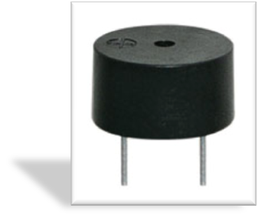
小结
蜂鸣器是通过“电流的导通和截止”将电能转换为机械振动
的电子元件；
只要控制蜂鸣器的振动频率在20～20000Hz，蜂鸣器便可发
声；
可按需要控制蜂鸣器发出特定声音。

